Slide 1

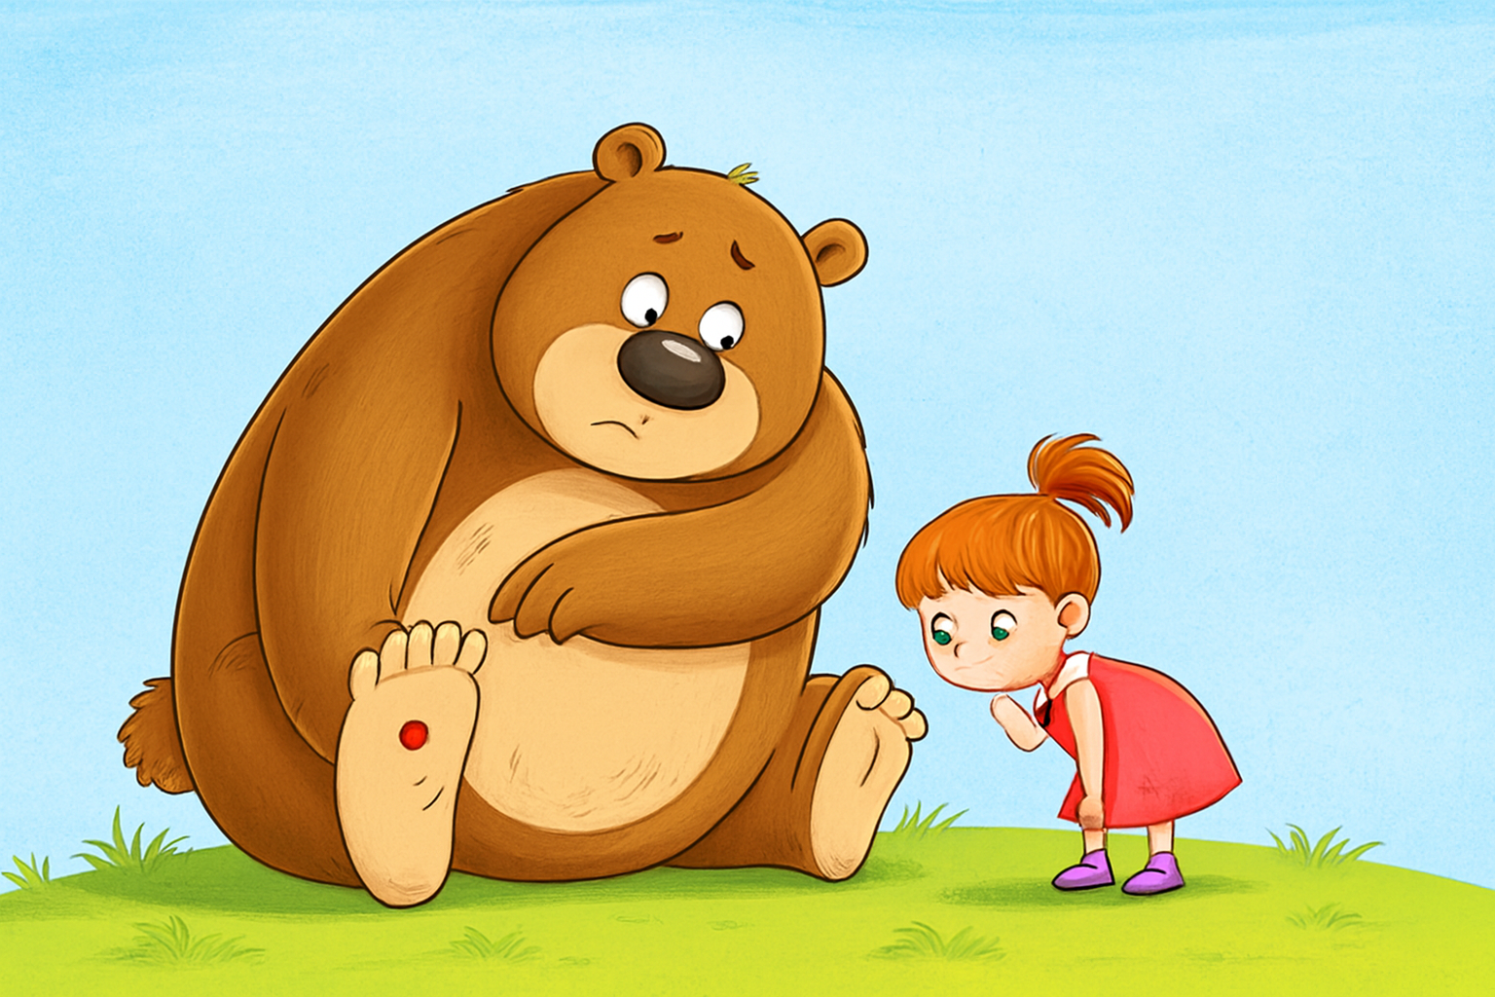


Slide 2

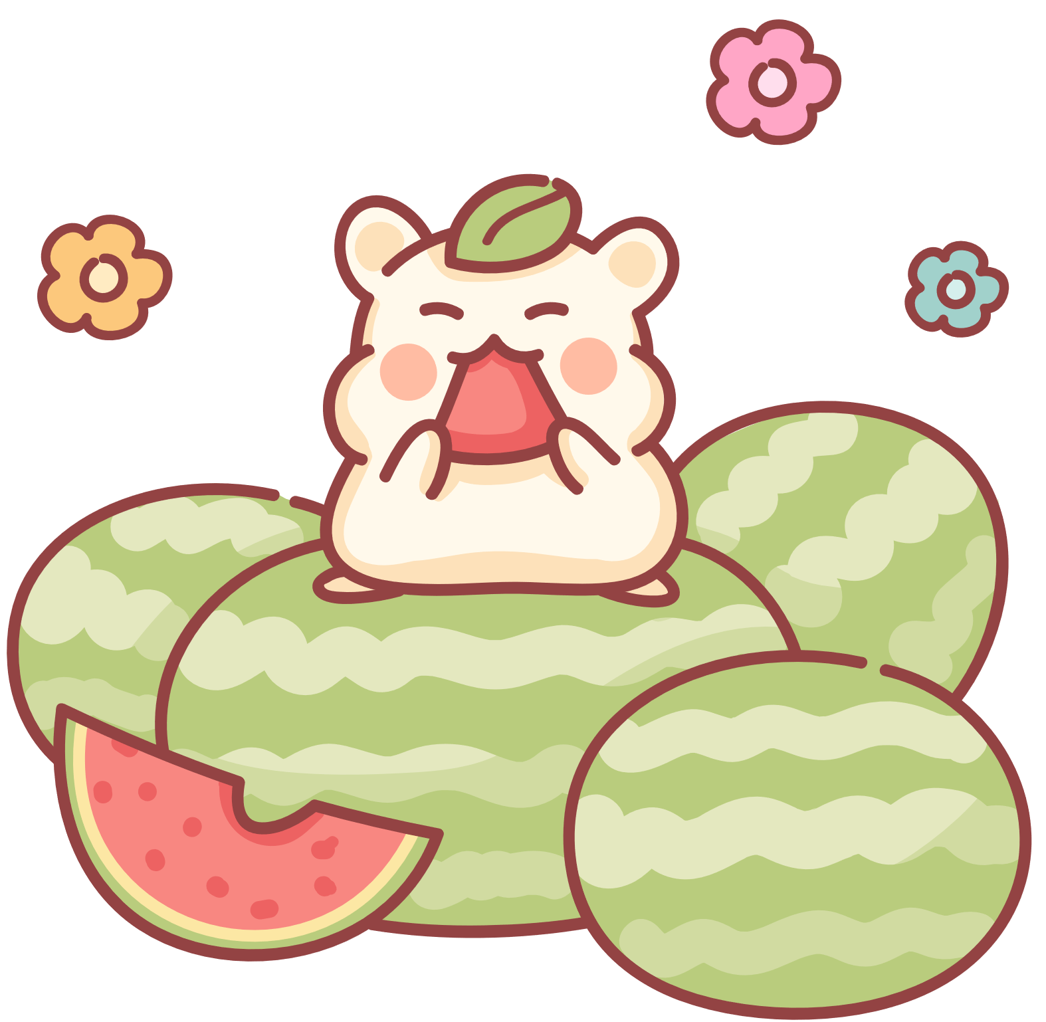
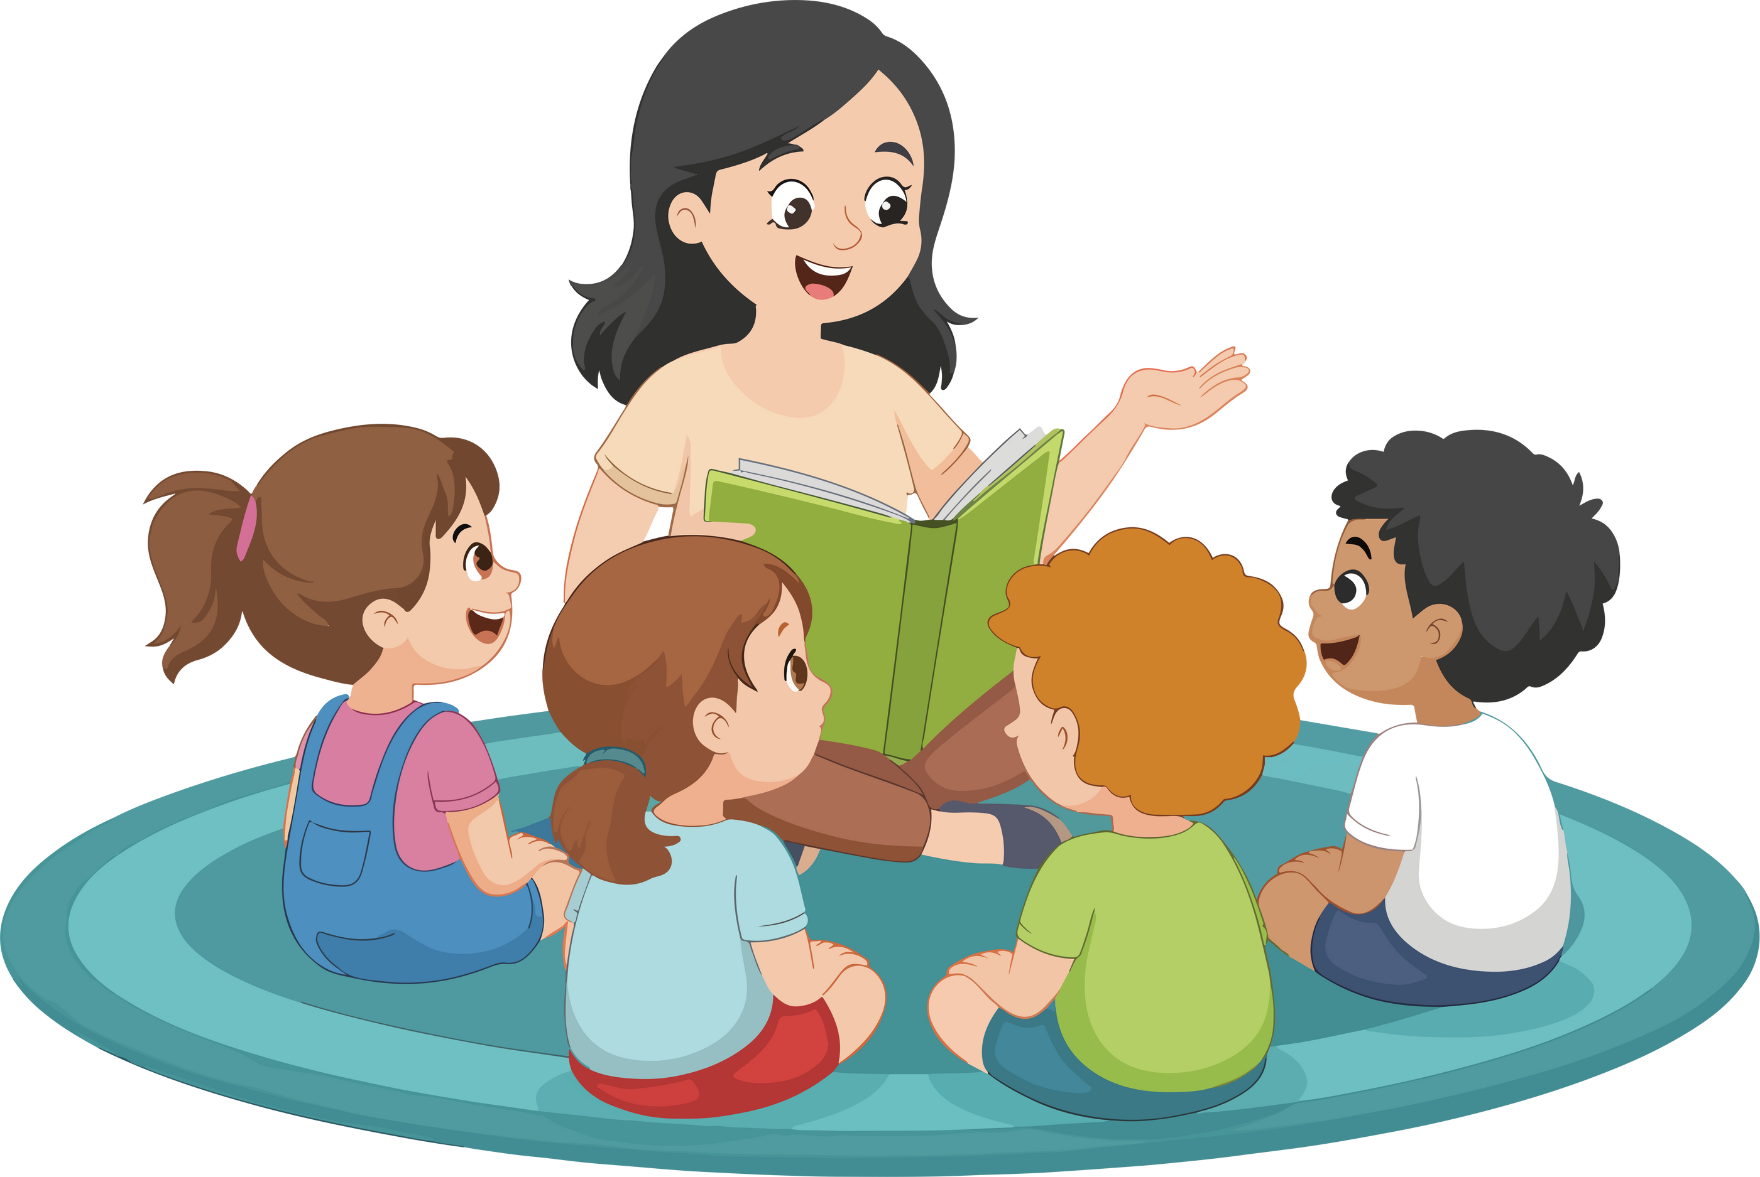

Slide 4
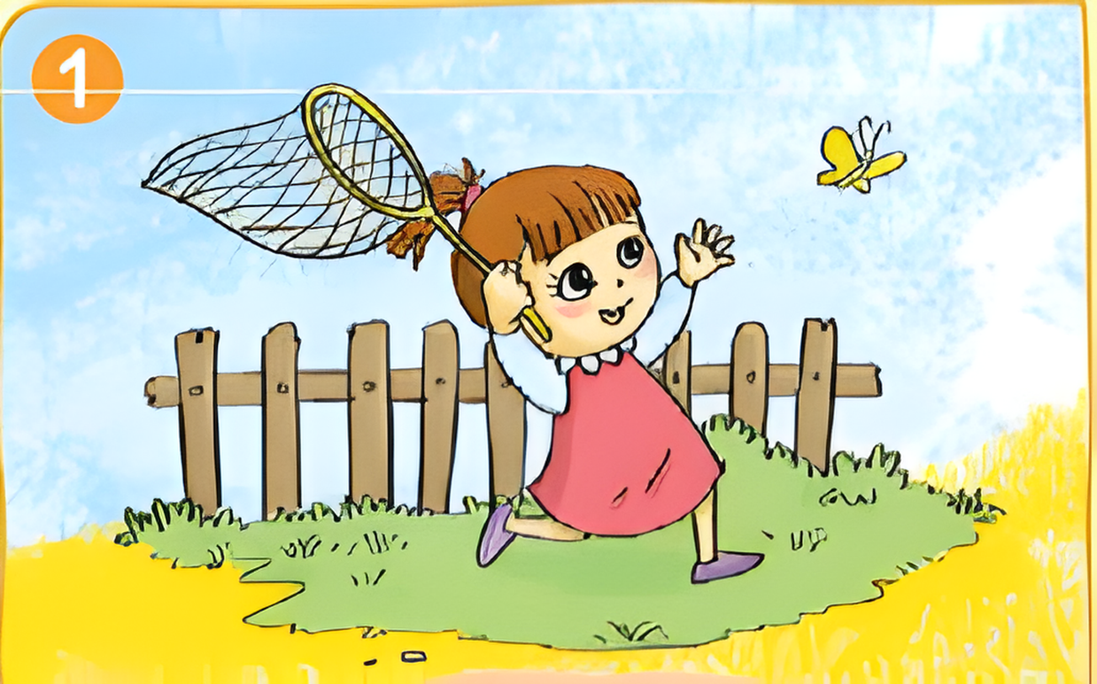
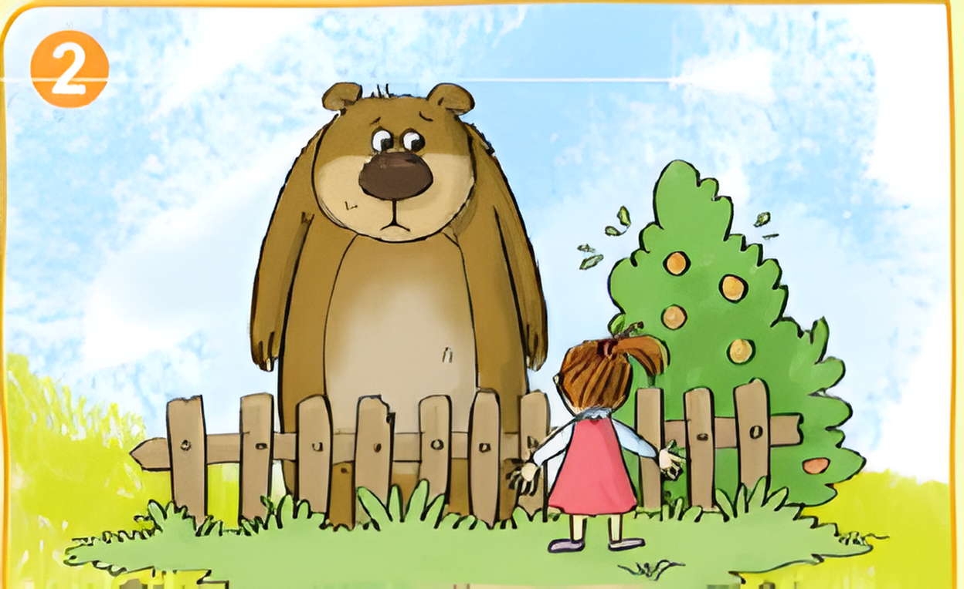
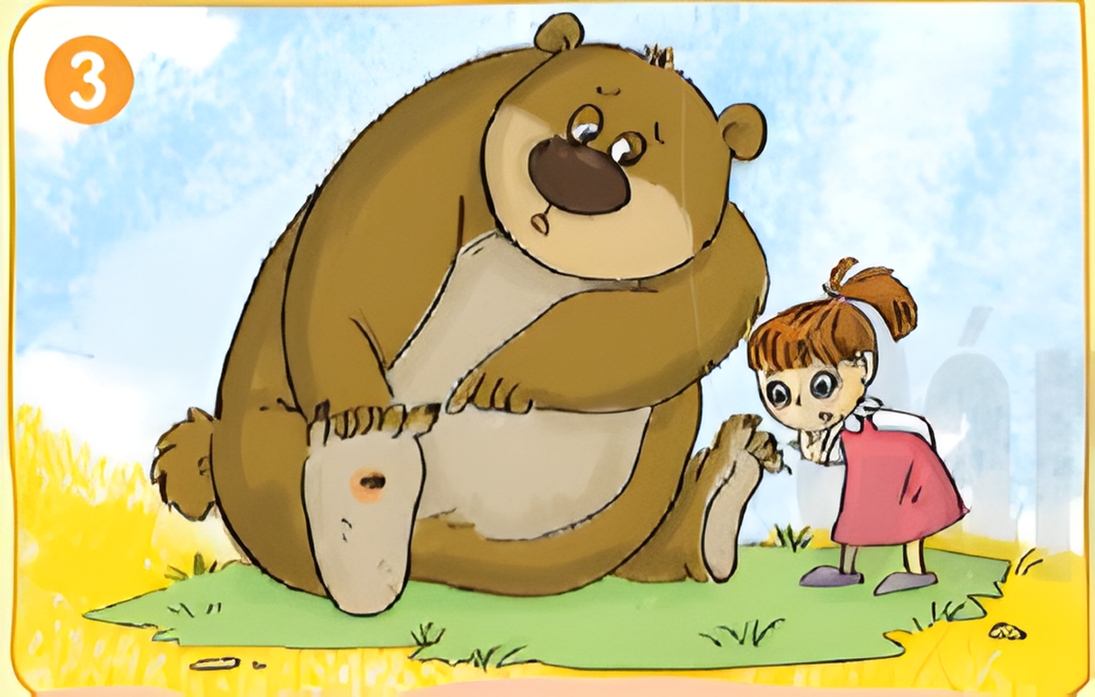
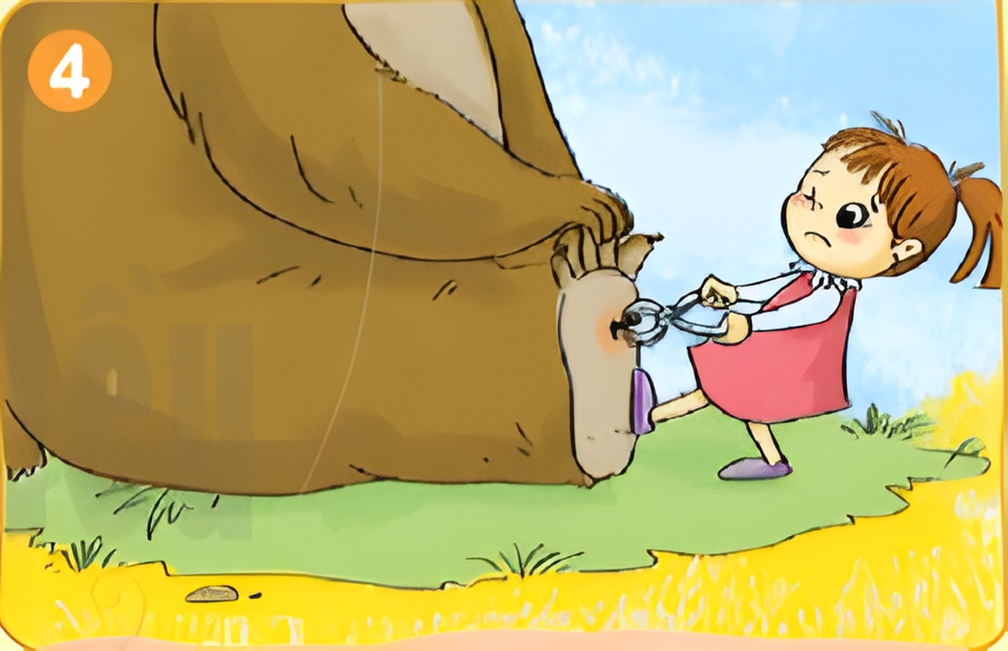
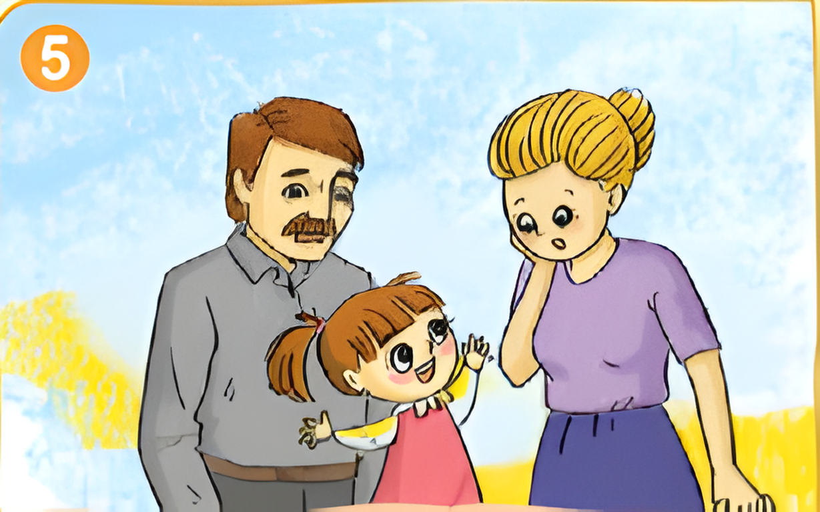
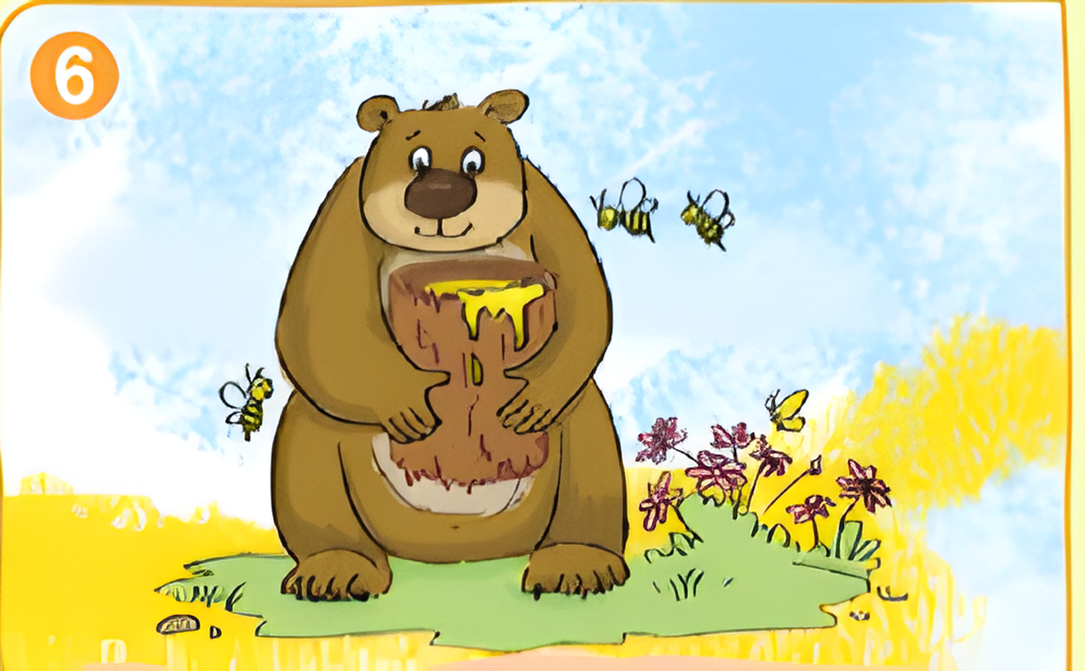
Quan sát tranh
Câu chuyện có những nhân vật nào?
Điều gì xảy ra giữa cô bé và gấu?

Slide 5

Giới thiệu
Chuyện Cô bé và con gấu kể về cuộc gặp kì lạ giữa một cô bé rất nhỏ và một con gấu rất to lớn. Cô bé có gặp nguy hiểm gì không? Điều lạ gì đã xảy ra?

Slide 6
CÙNG LẮNG NGHE CÂU CHUYỆN

Slide 7
Trả lời các câu hỏi sau:
  Bố mẹ đi vắng, cô bé ở nhà một mình làm gì?
  Điều gì bất ngờ xảy ra? Thái độ của cô bé lúc đó ra sao?
  Vì sao sau đó cô bé đỡ sợ?
  Cô bé đã làm gì để giúp gấu?
  Khi bố mẹ về, nghe cô bé kể lại mọi chuyện, thái độ của họ ra sao?
  Gấu đã làm gì để tỏ lòng biết ơn cô bé?

Slide 8
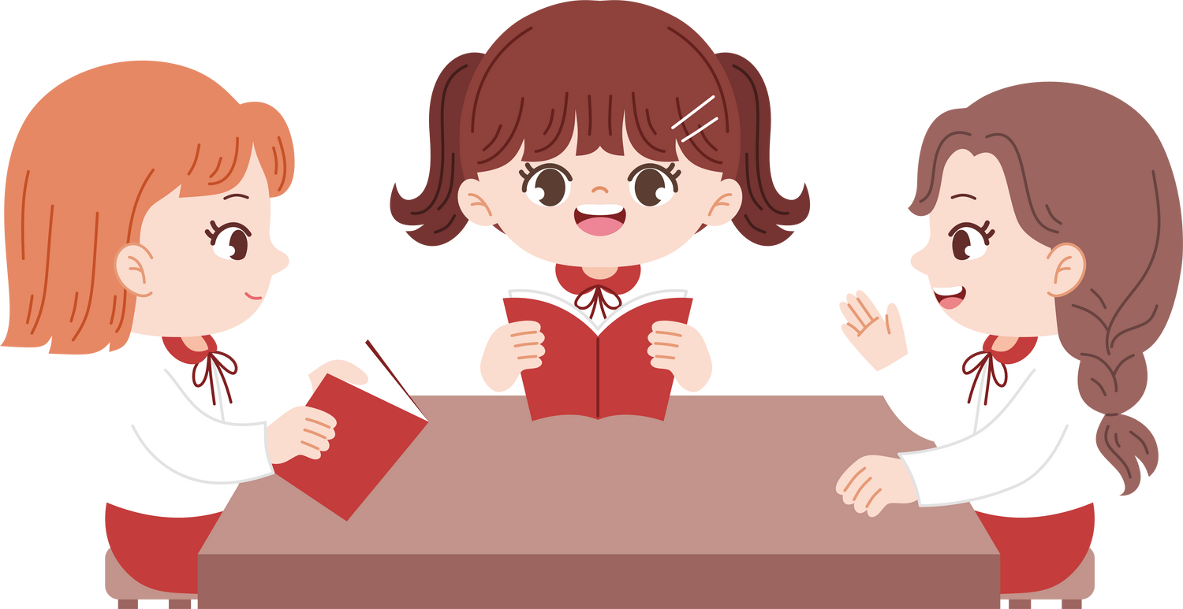
Trả lời các câu hỏi sau:
  Bố mẹ đi vắng, cô bé ở nhà một mình làm gì?
  Điều gì bất ngờ xảy ra? Thái độ của cô bé lúc đó ra sao?
  Vì sao sau đó cô bé đỡ sợ?
  Cô bé đã làm gì để giúp gấu?
  Khi bố mẹ về, nghe cô bé kể lại mọi chuyện, thái độ của họ ra sao?
  Gấu đã làm gì để tỏ lòng biết ơn cô bé?

Slide 9
Trả lời các câu hỏi sau:
  Bố mẹ đi vắng, cô bé ở nhà một mình làm gì?
Bố mẹ đi vắng, cô bé tha thẩn chơi ngoài sân

Slide 10
Trả lời các câu hỏi sau:
2. Điều gì bất ngờ xảy ra? Thái độ của cô bé lúc đó ra sao?
Một gấu to lớn bất ngờ xuất hiện. Cô bé sợ chết khiếp

Slide 11
Trả lời các câu hỏi sau:
3. Vì sao sau đó cô bé đỡ sợ?
Cô bé đỡ sợ khi thấy gấu hiền lành chìa một chân ra trước, giậm giậm xuống đất. Bàn chân đó chảy máu, một cái dằm to cắm giữa bàn chân

Slide 12
Trả lời các câu hỏi sau:
4. Cô bé đã làm gì để giúp gấu?
Cô bé chạy vào nhà, lấy kìm, dùng kìm đẹp cái dằm, kéo mạnh ra

Slide 13
Trả lời các câu hỏi sau:
5. Khi bố mẹ về, nghe cô bé kể lại mọi chuyện, thái độ của họ ra sao?
Nghe cô bé kể lại câu chuyện, bố mẹ cô rất ngạc nhiên

Slide 14
Trả lời các câu hỏi sau:
6. Gấu đã làm gì để tỏ lòng biết ơn cô bé?
Gấu quay trở lại, ôm một khúc gỗ chứa đầy mật ong tặng cô bé, để tỏ lòng biết ơn

Slide 16

  Kể lại câu chuyện cho người thân
  Chuẩn bị cho tiết Kể chuyện Ông lão và sếu nhỏ.

